Slide 1
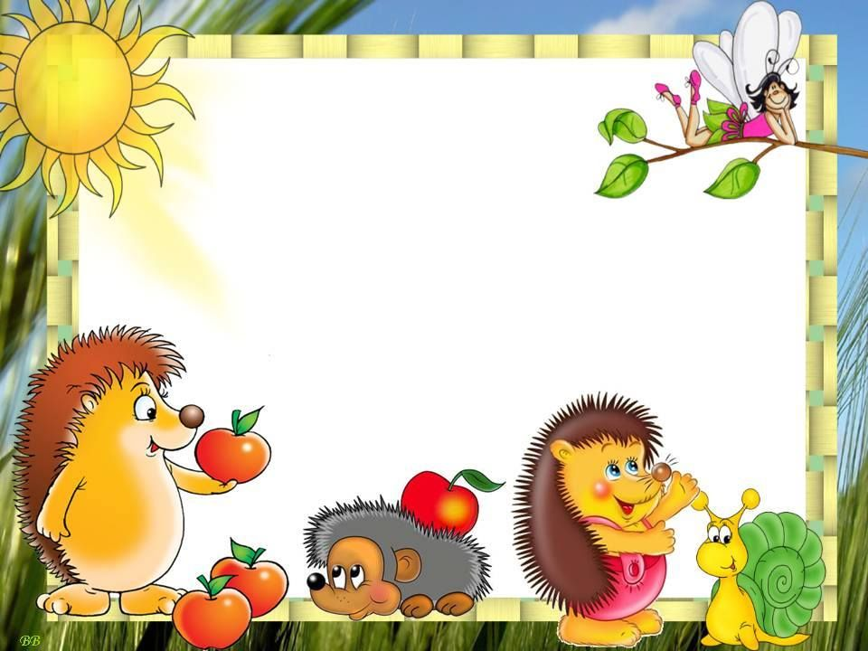
Свердловская область
Каменский городской округ
Муниципальное казенное дошкольное образовательное учреждение
«Травянский детский сад»
ЭКОЛОГИЧЕСКАЯ КЕЙС-ИГРА
GREEN TEAM
«ЭТОТ ЗАГАДОЧНЫЙ ЁЖИК»
Участники конкурса : воспитанники старшей разновозрастной группы
Руководители : Елфимова Л.В.,. тел.8(3439)37-22-49,
Эл.почта dou.travyanskoe@yandex.ru
2021г

Slide 2

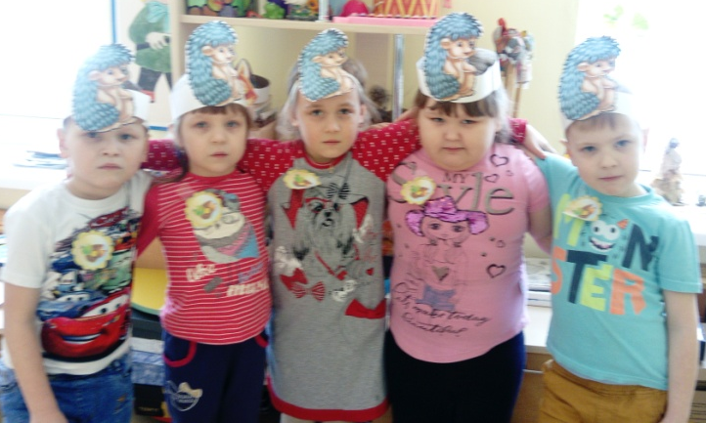

Название отряда
«Дружные ежата»
Наш девиз: «Ёжики идут играть. Лесные тайны раскрывать!
Впереди ведёт вожак, не обогнать вам нас никак!!!
Наша эмблема
Участники проекта:
1.Черноскутов Юра,6лет-зоолог
2.Иванов Серёжа,6лет-агент по защите животных
3.Бугуева Настя, 6лет-зоолог
4.Никитина Соня, 6лет-ветеринар
5.Чемезова Соня-6лет, агент по защите животных

Slide 3
Цель проекта: развить экологическое мышление детей на основе представлений о значении животных в экосистеме.
Задачи проекта:
1.Развить познавательную активность детей в процессе формирования целостного представления детей об экосистеме;
2. Обогащать запас знаний детей о природе Свердловской области;
3. Расширить знания детей о представителях животного мира;
4. Способствовать формированию ответственного отношения к окружающему миру.
Ожидаемые результаты:
1 Дети познакомятся с разными видами ежей, научатся правильно действовать при встрече с ежами и научат этому своих друзей и родителей;
2.Дети смогут по просьбе взрослого рассказать об изображенном на картинке ежа, отгадывать описательные загадки о еже, самостоятельно рассказывать стихи о еже;
3. Дети получат практические навыки по изготовлению
лепбука «Этот загадочный ёж» и будут применять их;

Slide 4
Проблема: Многие взрослые и дети не знают, что ежа нельзя брать из дикой природы домой, он должен находиться в своей среде обитания.
Пути решения: Привлечь внимание детей и родителей к актуальной проблеме - дикие животные должны жить в своей среде обитания, через совместную организацию и проведение с родителями и детьми мероприятий для сохранению животного мира.
План работы
1.Познакомиться с животными, которые занесены в «Красную книгу Свердловской области»;
2.Получить знания при просмотре видеоролика «Природа и животные Свердловской области» ;
3. Изготовить из бросового материала домик для ежа;
4.Изготовить лепбук «Этот загадочный ёжик»;
5.Для родителей изготовить памятки «Берегите ежей»
6. Подготовить театрализованное представление;
7.Подвести итоги работы над проектом.

Slide 5
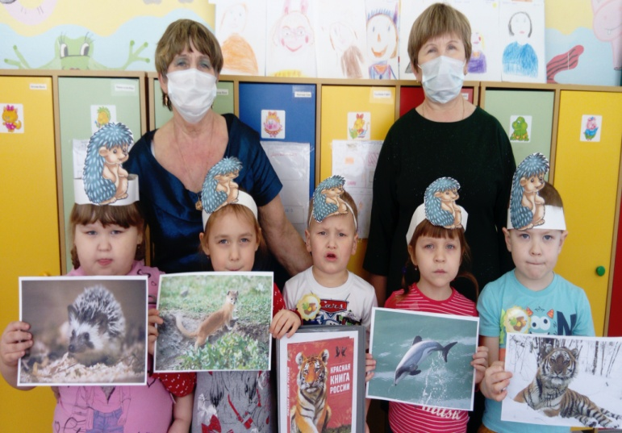
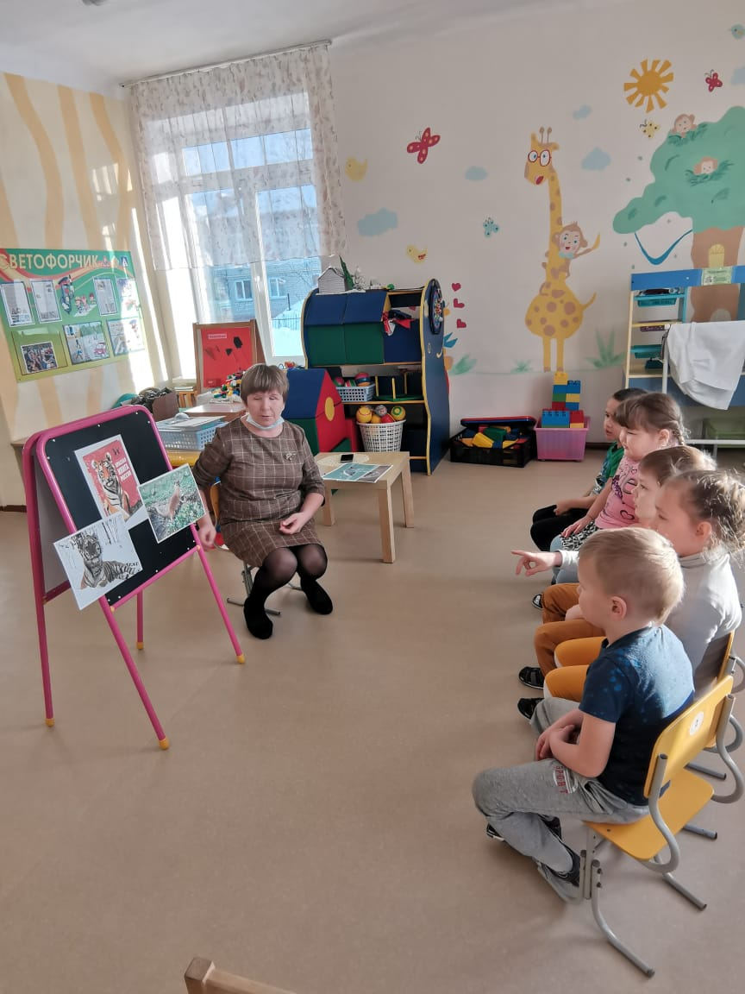
«Знакомство с Красной книгой Свердловской области»
При проведении НОД мы рассказали детям о том, что редкие виды животных в том числе и ежи внесены в Красную книгу
Свердловской области. Мы узнали о том, что многие виды животных исчезли по вине человека.

Slide 6
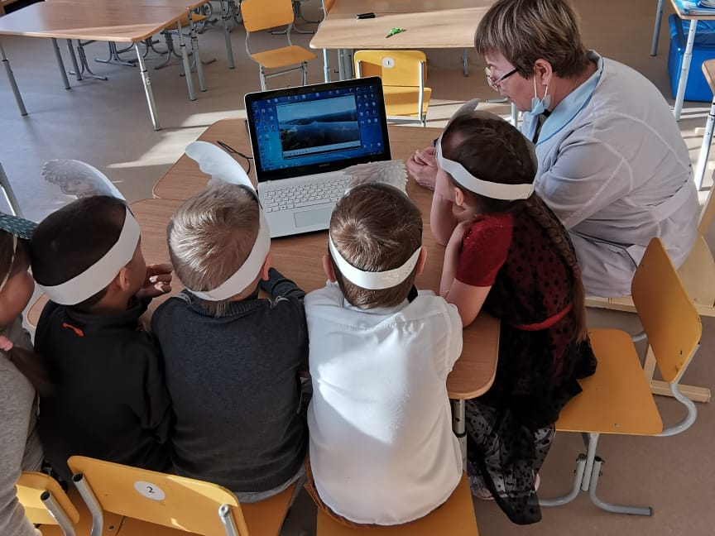
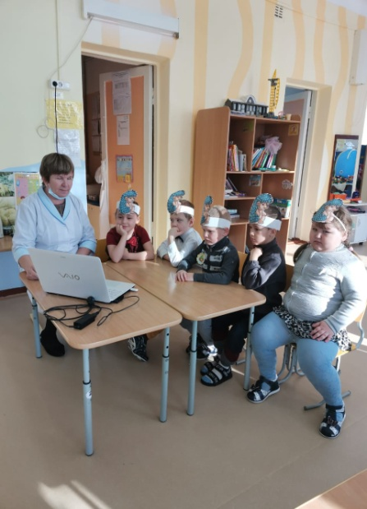
Просмотр видеоролика
«Природа и животные Свердловской области»
При просмотре видеоролика мы узнали о растениях и животных Свердловской области. Оказывается, что на территории нашей области очень много видов растений и животных о которых мы не знали , нам было очень интересно, мы расскажем об этом своим друзьям.

Slide 7
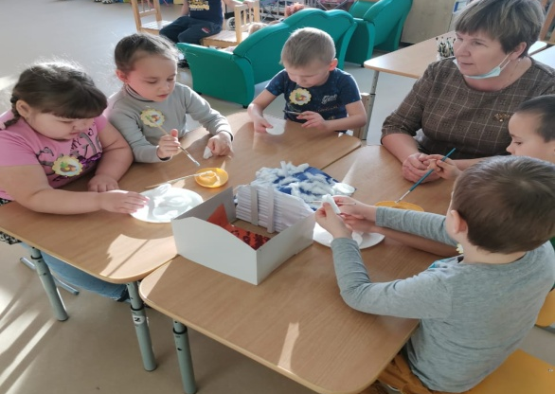
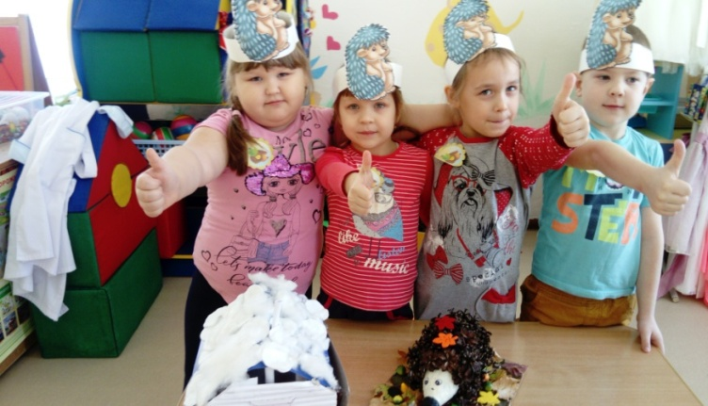
Из бросового материала изготовили «Домик для ежа»
Мы взяли коробку , медицинскую вату начали делать: сначала мы сделали стены для домика и крышу, чтобы ёжику было теплее зимовать в своём домике мы его утеплили ватой , думаем , что ёжику будет тепло и уютно в красивом домике . Расскажем взрослым и друзьям, что нужно бережно относиться к животным и охранять их.

Slide 8
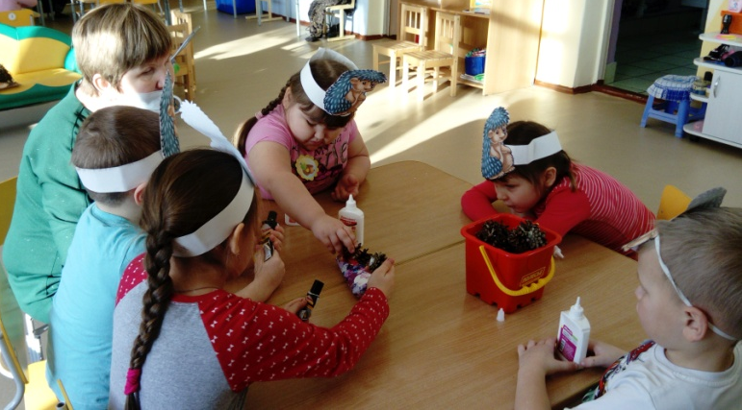
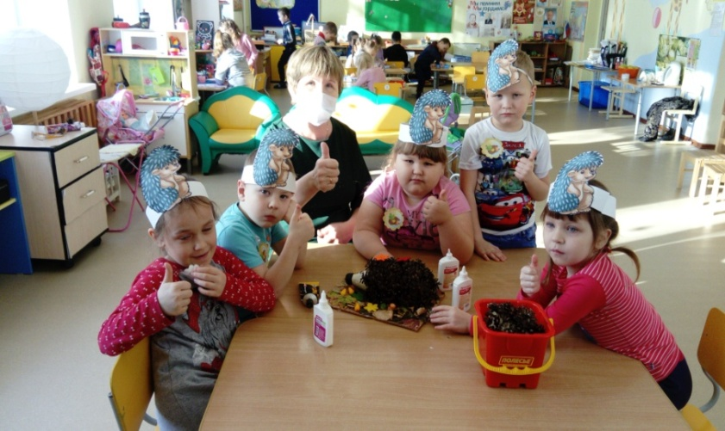
А еще кроме домика для ежа, мы решили изготовить самого ежика…
Из обычной пластиковой бутылки и еловых шишек мы сделали «Весёлого ёжика». Для работы нам понадобилось : пластиковая бутылка, шишки, клей. Узнали, что из бросового материала можно сделать красивого ёжика и немного решить глобальную проблему человечества, связанную с переработкой мусора.

Slide 9
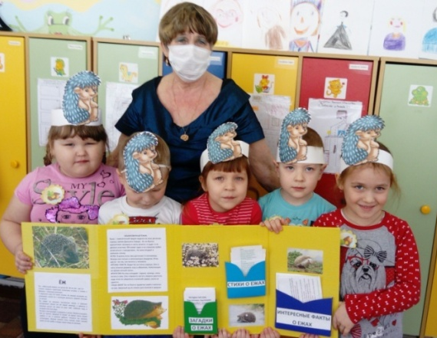
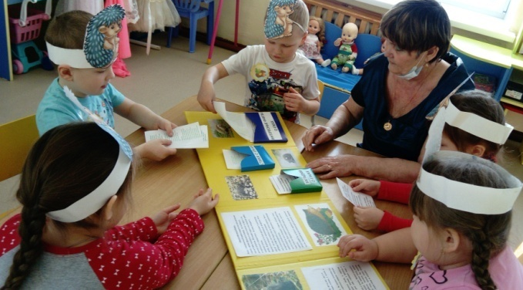
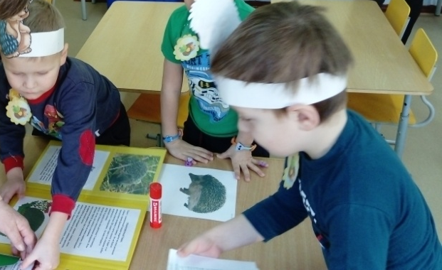
Совместно с воспитателем мы оформили лэпбук «Этот загадочный ёжик»
Ребятишки с любопытством рассматривали иллюстрации разных видах ежей, также мы раскладывали по кармашкам необычные факты о ежах, учили стихотворения, воспитатели загадывали нам загадки.

Slide 10
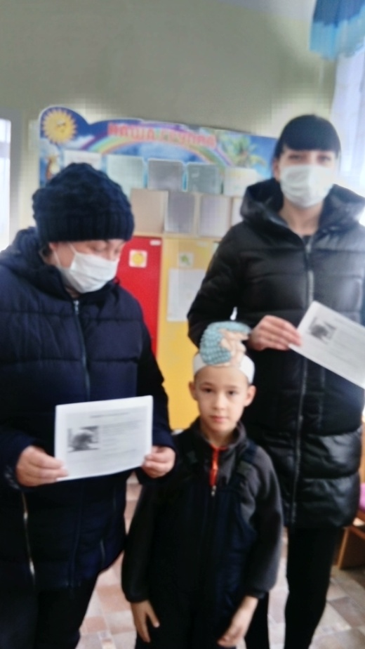
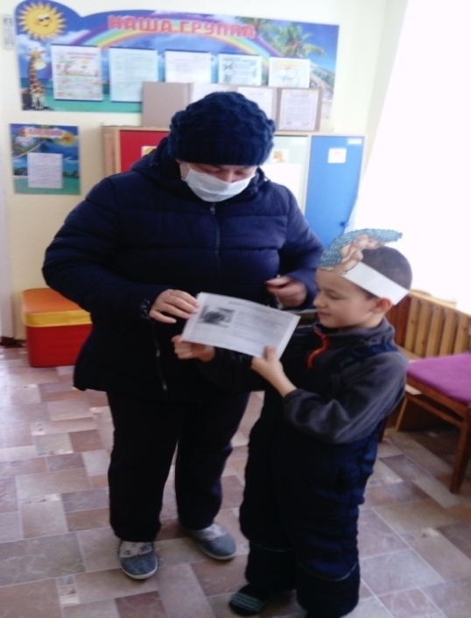
Для родителей мы изготовили и раздали памятки «Берегите ежей», целью которых стало воспитание бережного отношения к ежам, забота о них.

Slide 11
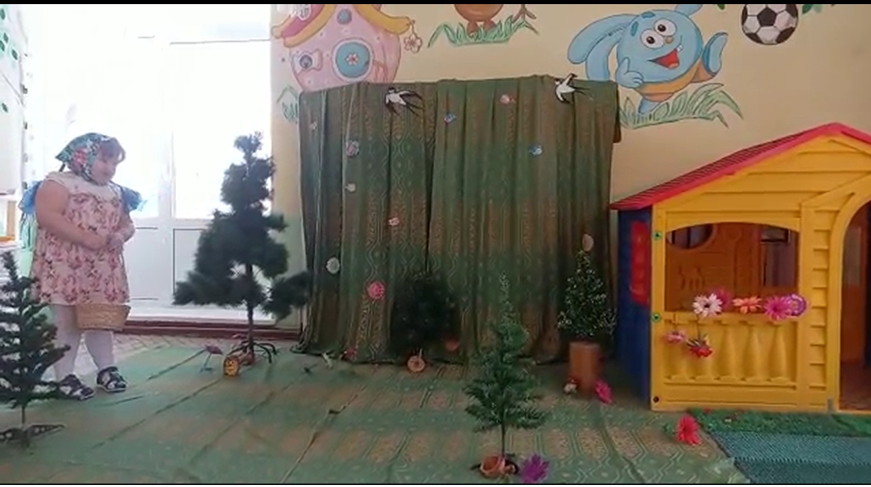
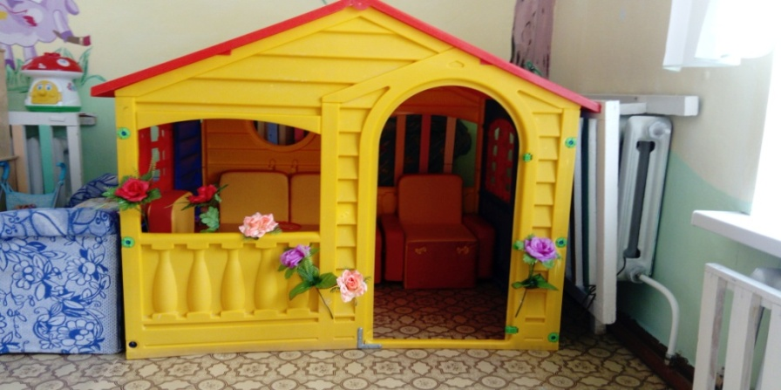
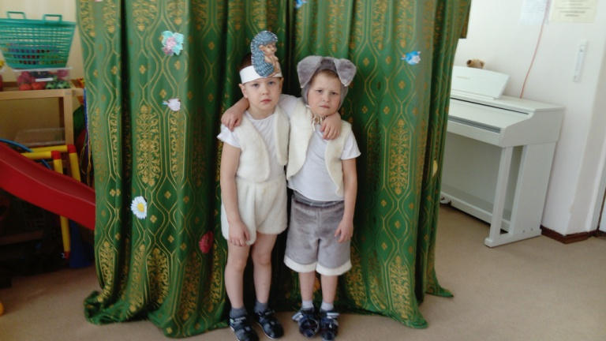
Заключительный этап
Театрализованное представление
«Как ежик счастье искал»
«Оказывается , для счастья нужно так мало»-сказал Ежик, нужно жить в своем лесу и дышать свежим воздухом»

Slide 12
Итоги работы над проектом:
Вывод :- мы узнали много нового и интересного о ежах, о роли и значении ежей в природе и в жизни человека, расскажем своим родителям и друзьям:
-мы узнали как изготовить из бросового материала ежа и домик для ежа;
-узнали , как бережно относиться к животным и растениям;
за время выполнения проекта, мы стали добрее друг к другу.
Заключение: Ежи приносят больше пользы, когда живут
в естественных природных условиях, уничтожая разных вредителей
лесов и полей, а в неволе могут больше причинить человеку вреда, принеся в дом клещей или инфекционную болезнь.

